Slide 1
ТЕМА 15. «Планирование». План реализации проекта

Slide 2
1. ПЛАНИРОВАНИЕ
Планирование наряду с прогнозированием и проектированием относится к способам работы с будущим, с тем, что пока существует только в нашем воображении.
Прогнозирование - предвидение того, что может произойти в будущем. Прогнозирование осуществляется с помощью ряда методов: экстраполяция (перенос существующих тенденций), экспертных заключений, а также моделирования.
Проектирование – направлено на осуществление целевого преобразования действительности на основе имеющихся ценностей и норм.
Планирование- это обоснованное распределение во времени ресурсов для получения намеченного результата в будущем.

Slide 3
Планирование – чрезвычайно важная составляющая проектной деятельности. От нее зависит успех или неудача проекта любого масштаба.
Проанализируем текст « Экспедиция Нансена на Северный полюс». В конце XIX века норвежский полярный исследователь Фритьоф Нансен (1861-1930) через Северный Ледовитый океан с целью достижения Северного полюса и исследования местности.
Историческая справка
В 1884 г. норвежский астроном и метеоролог, профессор Университета Фредерика Хенрик Мон опубликовал статью о находке у берегов Гренландии предметов, принадлежащих экипажу «Жанетты»- судна под командованием лейтенанта американского флота Джорджа Де Лонга, затонувшего в 1881 году к северо-востоку от Новосибирских островов. Объяснение: существование в Полярном бассейне течения, которое идет отсюда к Гренландии. Этим заинтересовался норвежский исследователь Ф. Нансен: можно добраться до центральной части Арктики!
Резюме: Перед нами наглядное подтверждение тезиса об источниках информации и важности ее объективности, идея проекта возникла на основе фактов, наблюдений, полученных Ф. Нансеном из разных независимых источников.

Slide 4
Историческая справка (продолжение)
Так возник план новой смелой экспедиции: «Вмерзнуть на судне во льды и предоставить себя полярному течению! Если попытаться работать заодно с силами природы, а не против них, то мы найдем вернейший и легчайший способ достичь полюса»- такова мысль Нансена.
Резюме: Мы видим, как был найден способ достижения цели проекта-исследование недоступных ранее территорий. Задача маскировалась другой – достичь Северного полюса.
Историческая справка (продолжение)
«Мы отправляемся не для того, чтобы отыскать математическую точку, северный конец земной оси; достижение этой точки само по себе малоценно, но чтобы произвести наблюдения в обширной неисследованной части земного шара, окружающей полюс», -писал Нансен.
Резюме: Далее логически возник вопрос о ресурса х для реализации проекта и об источниках этих ресурсов. Нансен задействовал все возможности информационного, организационного и пропагандистского ресурсов.

Slide 5
Историческая справка (продолжение)
В 1890 году в Норвегии план Нансена был встречен с энтузиазмом, в других странах – «чистое безумие». Исключение – Россия, выслала все имеющиеся карты северных морей, данные о населенных пунктах, сведения о температуре воды в Беринговом проливе и прилегающей части Ледовитого океана. Известный полярный исследователь Э.В. Толль совершил труднейший поход на Новосибирские острова для устройства там складов на случай аварии судна Нансена « Фрам».
Резюме
Т.О. Нансен –опытный полярник, получил не только информационную, но и практическую поддержку с учетом зачастую трагического северного опыта предшественников. Так , большая часть «Жанетты» погибла, не зная направления к местным поселениям из-за отсутствия карт и достаточного количества собак. 20 сентября 1881 г. незадолго до смерти Де Лонг написал в дневнике, найденном рядом с его телом, «Открыли последнюю банку консервов (45 фунтов). Ее должно хватить на 4 дня, после чего мы съедим нашу собаку, а потом?...»
Нансен, будучи практиком, трезво оценивал потребность в ресурсах в денежном эквивалнте.
Были задействованы и пропагандистско-патриотические мотивы

Slide 6
Историческая справка (продолжение)
Для осуществления проекта требовалось особенное судно (обычный корабль не выдержал бы давление льда). Борта корабля должны были иметь округлую форму, чтобы давление льдов выжимало корпус на поверхность. Строительство Нансен поручил лучшему норвежскому судостроителю Колину Арчеру. Закуплены лучшие материалы у проверенных поставщиков.
Назвали корабль «Фрам» - «вперед» по –норвежски. На случай эвакуации Нансен приобрели ездовых собак, не только для упряжки, но и резервный провиант.
«Фрам» отплыл 24 июня 1893 г. Судно шло вдоль Норвегии, загружая припасы. Нансен дал серию публичных выступлений с целью покрытия недостач экспедиции. Потом Баренцево море и 29 июля вошел в Югорский Шар, куда посланец Э.В. Толля доставил 34 остяцкие лайки. Не приятно было, что для развода собак была только одна самка Квик – собака Нансена.
Резюме. Маленькое сожаление про собак показывает, что Нансен планировал проект на длительный срок: убыль собак должна была компенсироваться за счет рождаемости.

Slide 7
Историческая справка (продолжение)
Судно дрейфовало медленно, 1,6 мили в сутки. Нансен опасался, что на пересечение Полярного бассейна понадобится пять-шесть лет. Во время дрейфа каждые десять дней бурили лед, промеры морских глубин – каждые 60 миль. Великое открытие : на месте предполагаемого мелководного Полярного бассейна или суши оказался океан глубиной до 3850 м.
К концу 1894 г. Нансен убедился, что судно не достигнет полюса, и решил в 1895 г. отправиться в санный поход на собачьих упряжках. Достигнув параллели 86 градусов 14 сек и поставив этим рекорд, повернули обратно. Через три месяца Нансену и Йохансену удалось добраться до Земли Франца-Иосифа, где они зимовали в построенной каменной хижине. Эта зимовка является ярким примером мужества, умения приспособиться к суровым условиям Арктики , стать победителем в реализации любого экстремального проекта.
Летом 1896 г. Нансен неожиданно встретился с английской экспедицией Джексона, на судне которой вернулся 13 августа в Вёрде, пробыв в Арктике 3 года. Ровно через неделю в Норвегию вернулся и «Фрам».

Slide 8
Резюме
Важность планирования ясна при сравнении и реализации двух экспедиций –англичанина Скотта и его конкурента норвежца Амундсена к другому полюсу Земли – южному. Причиной трагедии англичан –грубые просчеты в планировании. На тот момент никто не знал ни о рельефе вблизи южной точки Земли, ни о царящих сверхнизких температурах.
Отсутствие необходимой для принятия правильного решения информации по не зависящим от воли и сознания людей причинам не может быть основанием для вывода о недостатках планирования.
План- это результат соотнесения задач и возможностей для их решения в условиях, когда основные параметры могут быть достаточно четко определены, в том числе количественно.
План предназначен для того, чтобы снизить уровень неопределенности.

Slide 9
ПЛАН ПОЗВОЛЯЕТ :
ВЫДЕЛИТЬ: | ОПРЕДЕЛИТЬ: | ОПРЕДЕЛИТЬ: | ОБЕСПЕЧИТЬ: | ОРГАНИЗОВАТЬ:
главные и второстепенные задачи, их ранжировать. | необходимые ресурсы и источники получения. В этом пункте целесообразно оценить по возможности все необходимые ресурсы в денежном эквиваленте. | время на каждое действие и последовательность самих действий во времени. (Нет смысла планировать работы по посадке сирени на Сиреневом бульваре в зимний период или до того, как будут убраны препятствия на отведенной территории) | согласованность совместных действий | контроль исполнения

Slide 10
Резюме
План, по сути, -это алгоритм, в соответствии с ним определяется последовательность действий (работ), выполнение которых к определенному сроку приведет к достижению требуемого результата. Составление плана предполагает получение ответа на вопросы: кто, что, где, когда должен выполнить и что в результате каждого действия будет получено.
САМЫЙ ПРОСТОЙ ВИД ПЛАНА
Вид работы | Сроки начала и окончания | Требуемые ресурсы | Исполнители | Планируемый результат

Slide 11
ДОМАШНЕЕ ЗАДАНИЕ
1. Заполните таблицу в тетради, которая будет своеобразным планом подготовки проекта
Требующая решения задача | РЕСУРСЫ |  | Возможные источники ресурсов | Способ действия
 | имеющиеся | требуемые
Выбор способа и маршрута достижения полюса
Решение проектно-конструкторской задачи
финансирование
Выбор способов жизнеобеспечения в пути
Выбор поставщиков
Матчасть (сооружение судна)
Подготовка возможных вариантов достижения цели
Подбор команды

Slide 12
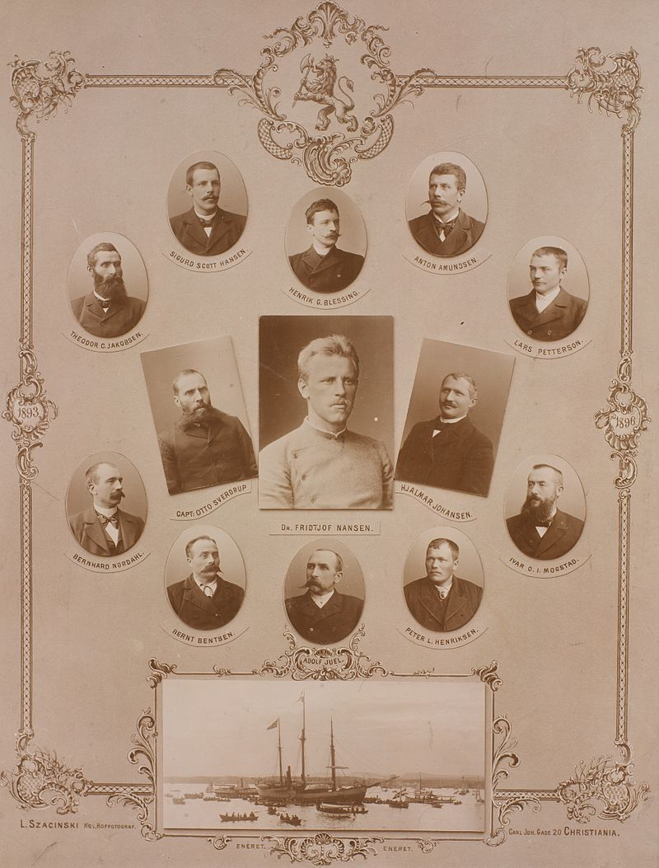
Команда
«Фрама»

Slide 13
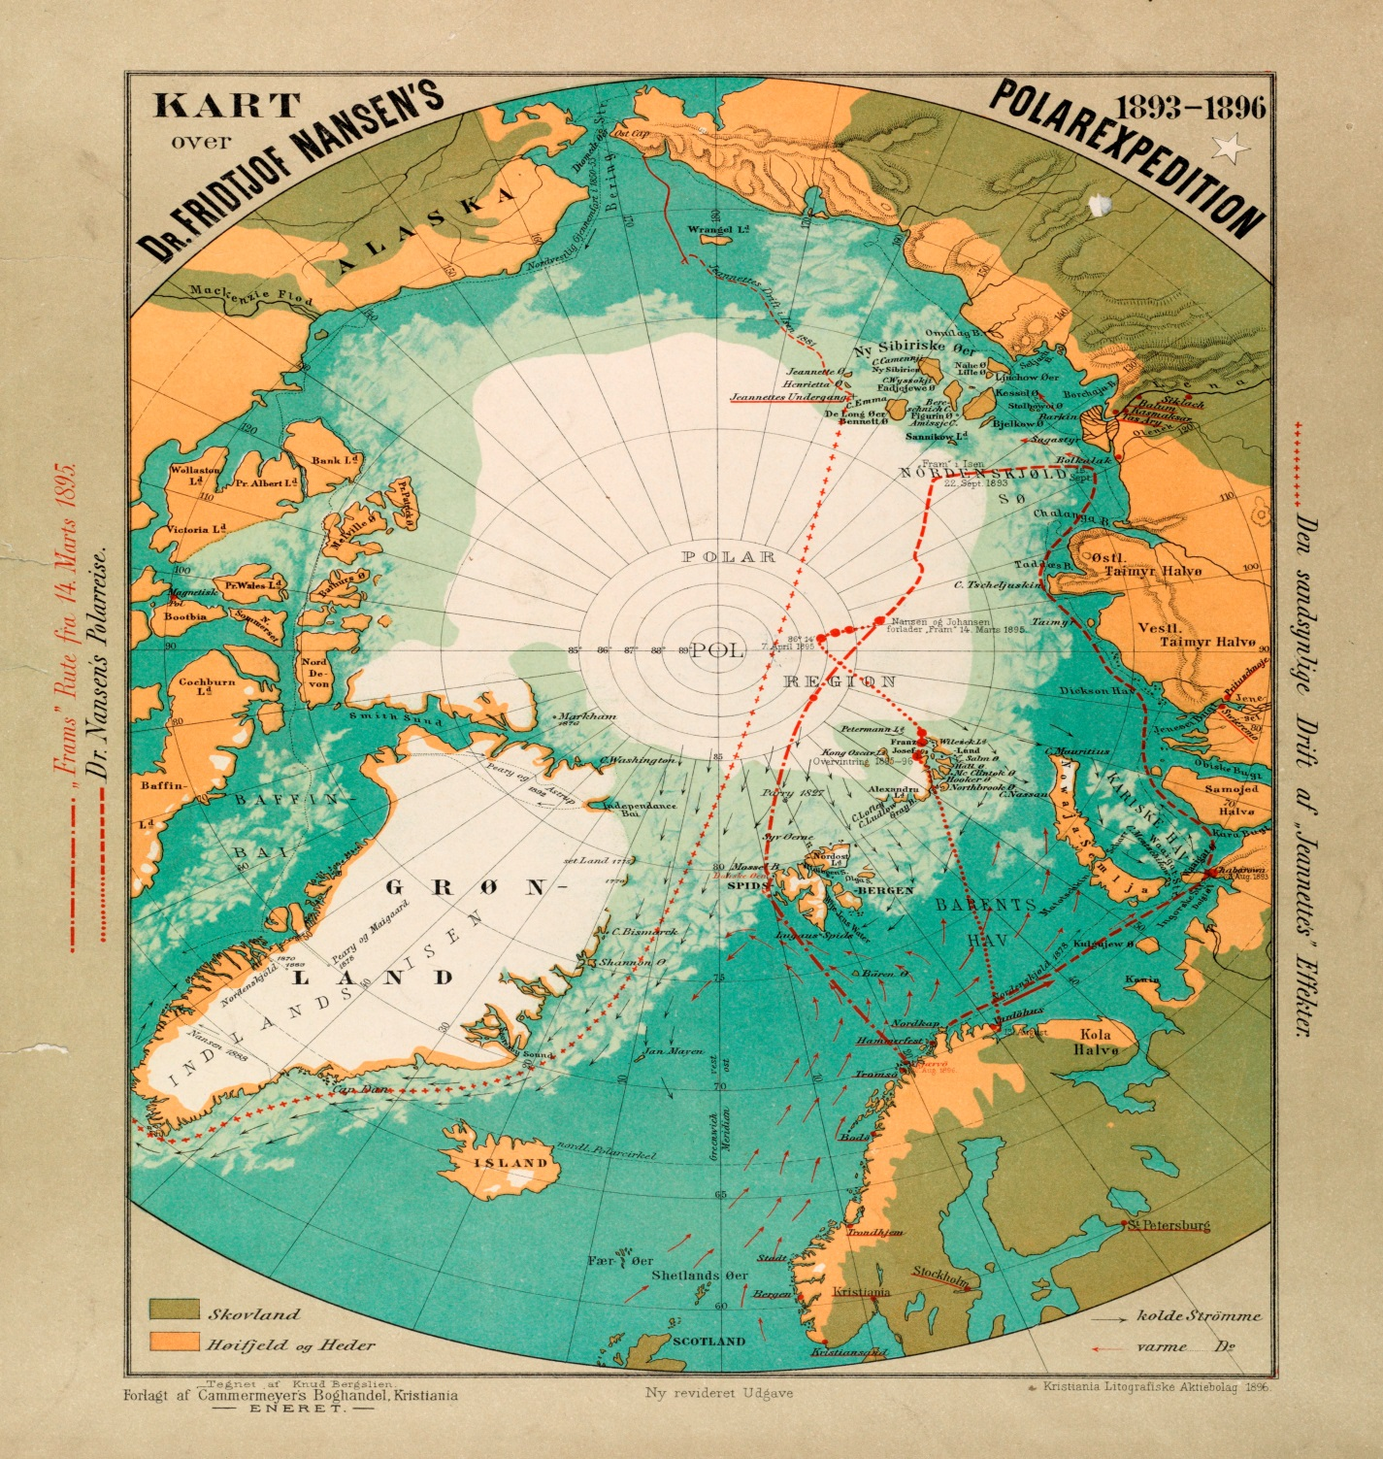
Норвежская карта экспедиции с обозначением маршрутов свободного плавания и дрейфа
«Фрама», похода Нансена и
Йохансена.
Обозначен также предполагаемый дрейф останков «Жаннетты»

Slide 14
ДОМАШНЕЕ ЗАДАНИЕ (продолжение)
2. Используя некоторые указания в тексте т дополнительную литературу , отследите маршрут путешествия Нансена по карте.
3. ЗАКОНСПЕКТИРОВАТЬ САМОЕ ВАЖНОЕ ИЗ ПРЕЗЕНТАЦИИ.
Ресурсы:1. экспедиция Нансена на Северный полюс http://www.russian-travels.ru/?p=5
2.Экспедиция Джоржа Де Лонга (1879-1881)/Детская энциклопедия (1-е издание).-электронная версия(http://de-ussr.ru/issl-sev-polus/iss19/delong1.html).
https://ru.wikipedia.org/wiki/Норвежская_полярная_экспедиция_(1893—1896)

Slide 15
РЕСУРСЫ
https://mosmetod.ru/centr/proekty/kurchatovskij-proekt/kursy-povysheniya-kvalifikatsii-kurchatovskij-proekt-ot-znanij-k-praktike-chast-vtoraya/ii-zanyatie-3/kursy-3-rec-issled-i-project.html
https://obuchonok.ru/
Частично использованы материалы
учебное пособие для общеобразовательных организаций «Индивидуальный проект. 10-11 классы» под ред. М.В. Половкова, А.В. Носов, 3-е издание.

